Slide 1
Электронные таблицы Excel

Slide 2
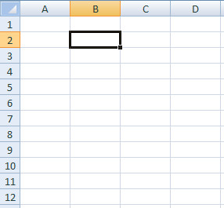
Электронные таблицы
активная ячейка
имена столбцов
текст
числа
формулы
время
дата
номера
строк
строка
столбец
неактивная ячейка

Slide 3
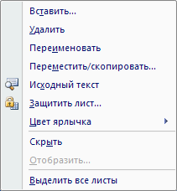
Начало работы с Microsoft Excel
Программы – Microsoft Office – Excel 2007
Файлы: *.xlsx (старая версия – *.xls)
Вася.xlsx рабочая книга
Лист 1
Лист 2
План по валу
Вал по плану
переходы по листам
ЛКМ
ПКМ
новый лист

Slide 4
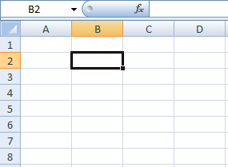
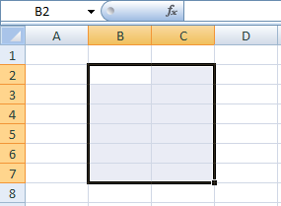
Адреса
адрес активной ячейки
диапазон B2:С7
B2
ячейка B2
С7
Ссылки в формулах: =B2+2*C3 =A2+2*СУММ(B2:C7)
!
Формула всегда начинается знаком «=»!

Slide 5
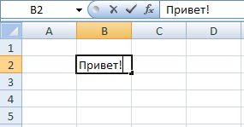
Ввод данных
адрес активной ячейки
отменить (Esc)
принять (Enter)
строка редактирования
ЛКМ
F2 – редактировать прямо в ячейке

Slide 6
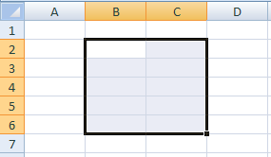
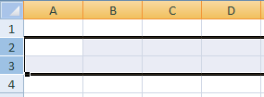
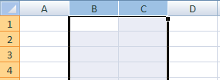
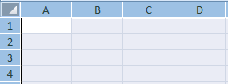
Выделение данных
ячейка:
диапазон:
ЛКМ
+ЛКМ
строки:
– ЛКМ
ЛКМ
несвязанные диапазоны:
+Ctrl и выделять второй
ЛКМ
столбцы:
вся таблица:
ЛКМ

Slide 7
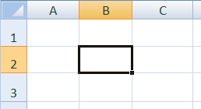
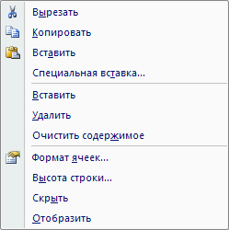
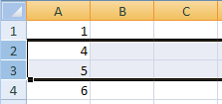
Операции со строками и столбцами
размеры
высота строк
ширина
столбцов
добавление, удаление
ПКМ

Slide 8
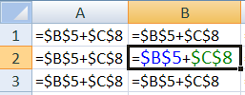
Типы ссылок
относительные (меняются так же, как и адрес формулы )
формула «переехала» на один столбец вправо и на одну строку вниз;
имя столбца ↑ на 1
номер строки ↑ на 1
абсолютные
(не меняются)
смешанные (меняется только относительная часть)

